Slide 1
Spring, MVC패턴, MyBatis
서종현

Slide 2
목차
스프링에 대해
스프링 MVC패턴
MyBatis

Slide 3
스프링의 탄생
자바코드에서 객체지향의 강점
Public class Driver { Car car = new ElectricCar(); // -> new OilCar(); car.parking();
}
Car가 인터페이스이고, ElectricCar가 구현체일 때
구현체를 OilCar로 바꾸기 위해서는
다른 코드 건드릴 필요 없이 OilCar로 바꿔주기만 하면 된다.
구현체들을 Car라는 인터페이스에 상속받아 만들었기에 이런 변경이 가능하다. (손쉽게 구현체를 바꿀 수 있게 됨)

Slide 4
스프링의 탄생
문제점
하지만 수정을 하기 위해서는 어쩔 수 없이
Driver 클래스의 소스를 건드리게 된다.
-> 객체지향원칙을 완벽하게 지킬 수 없음
OCP(개방폐쇄원칙), DIP(의존역전원칙)을
위반하게된다.
연극으로 예를 들면, 어떤 배우가 역할을 맡든 연극진행에는 지장이 없어야 하지만
왼 코드는 특정 배우에 지목(의존)하고 있는 형태임, 배우가 아니라 역할을 지목하고 있는 것이 이상적인 코드
(클라이언트 코드는 구현체에 의존해서는 안됨)
Public class Driver { Car car = new ElectricCar(); // -> new OilCar(); car.parking();
}

Slide 5
스프링의 탄생
해결책
스프링은 앱을 실행하는 시점에 스프링 컨테이너 라는 공간에서 설정정보를 통해 조립을 하여 의존관계를 주입한다.
그래서 Driver 클래스는 특정한 구현체에 의존하는 코드를 작성하지 않아도 구현체를 불러올 수 있게된다.
이것이 스프링의 핵심 기술인 DI 컨테이너 기술이며 이 덕분에 스프링의 유연하고 강력한 기능들을 사용할 수 있음
(왼쪽의 코드는 예시중 하나로 구현체를 주입하는 방법에는 여러 방법이 있음)
Public class Driver { @Autowired Car car; // = new ElectricCar();
실행시점에 대입됨
car.parking(); }

Slide 6
스프링 부트란?
스프링은 설정이 너무 어려움 (DI, Transaction, Hibernate, AOP, MVC 등)
-> 간편하게 설정할 수 있게 지원
톰캣 웹서버를 내장해줌 -> 별도 웹 서버 설치와 세팅 과정 간소화됨
기존의 스프링을 더 간편하게 쓸 수 있게 업데이트된 버전

Slide 7
스프링의 MVC패턴이란
MVC패턴은 객체지향설계를 위해 적용되는 디자인 패턴
MVC패턴이 사용되기 이전의 코드
-> 한 페이지 안에서 로직과 출력이 뒤섞임,
코드 분석, 유지보수(변경 및 확장) 등이 어려움
기존 문제를 해결하기 위해 로직(모델), 뷰, 컨트롤러를 역할에 따라
나누어 개발함 -> 가독성과 프로그램의 확장성, 유연성 또한 높아짐
(객체지향최적화)

Slide 8
스프링의 MVC패턴이란
VO (DTO) : 서비스를 구성할 값들을 자바형태로 사용하기 위해 필요한 클래스
DAO (Repository) : DB에 접근하는 계층, MyBatis, JPA 등과 연계하여 DB에 데이터를 요청하고 DB의 값을 자바 형태로 바꾸어준다.
Service : DAO에서 받은 값을 처리하는 로직단
(DAO + Service + VO(DTO) = Model)
Controller : Service에서 최종 처리된 값을 넘겨받아 View로 넘기기 위한 단이며 view단과 http method를 통해 상호작용한다.
View : JSP(HTML) 문서로 Controller의 인자를 받아 사용자가 보게되는 화면에 출력한다.

Slide 9
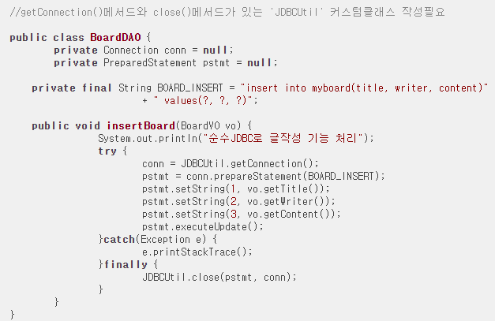
MyBatis란?
MyBatis는 DB연동과 쿼리입력을 더 간단하게 만들어주는 프레임워크
순수 JDBC 코드 MyBatis 사용 시
->
순수 JDBC 코드는 인자 처리를 일일히 해 주어야함 MyBatis는 DAO에서 받은 인자로
작성할 수 있다.
<select id="planView" parameterType="com.gteam.planner.domain.PlanVO" resultType="com.gteam.planner.domain.PlanVO">
SELECT planNo, userId, planTitle
FROM plan
WHERE userId = #{userId} AND planNo = #{planNo}
</select>

Slide 10
MyBatis의 강점
동적쿼리에 강력하다.
만약 조건이 모두 맞지 않다면 if문은 제외되서 리턴 될 것이다.
<select id="planList" parameterType="hashMap" resultType="com.gteam.planner.domain.PlanVO">
SELECT planNo, userId, planTitle, startDate, planTotalDay, regDate
FROM plan
<if test='searchType.equals("planTitle")'>
WHERE planTitle LIKE concat('%', #{keyword}, '%')
</if>
<if test='searchType.equals("userId")'>
WHERE userId LIKE concat('%', #{keyword}, '%')
</if>
ORDER BY planNo DESC
limit #{displayPost}, #{postNum}
</select>

